Slide 1
Муниципальное автономное дошкольное образовательное учреждение детский сад № 46
Г. Ангарск
Формирование элементарных математических представлений
Тема: Состав числа 14.
Подготовила и провела Абдуллаева Валерия Валерьевна

Slide 2
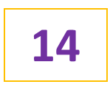
Состав числа 14
10
+
4
=
14
7
7
8
+
6
=
14
13
1
9
+
5
=
14
11
+
3
=
14
12
+
2
=
14

Slide 3
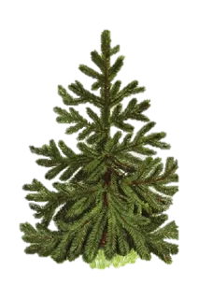
Составьте условия задачи и запишите ее решение
На елке было 14 шишек. Белка сорвала 4.
Сколько шишек осталось на елке?
14
-
4
=
10

Slide 4
Игра «помоги ребятам составить число 14»

